Slide 1
撰稿:游 仁 傑 2015.11.28
中華民國工業氣體協會
鋼瓶安全檢驗站專業人員104年度教育訓練
檢驗實務

Slide 2
檢驗實務
主題:
作業缺失
新瓶檢驗與掛環
鋼瓶內殘氣
標準瓶

Slide 3
檢驗實務
作業缺失

Slide 4
檢驗實務
檢驗作業流程出現的缺失問題
未使用原始鋼號登錄資料
跳過一個重要的作業步驟__音響檢查
新鋼瓶掛環前置作業未落實
檢查結束鋼印與鋼瓶外觀顏色仍不相符

Slide 5
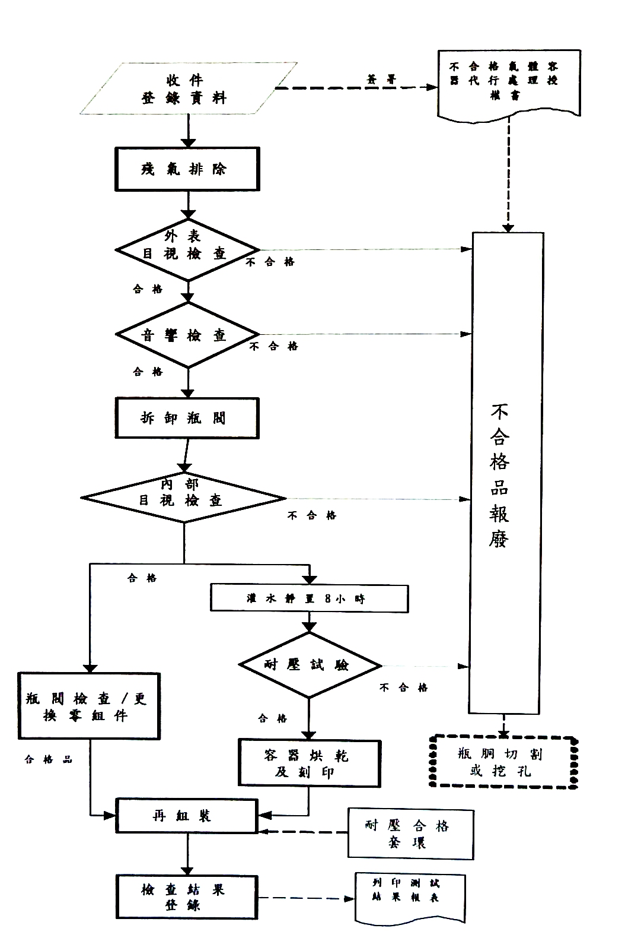
檢驗實務

Slide 6
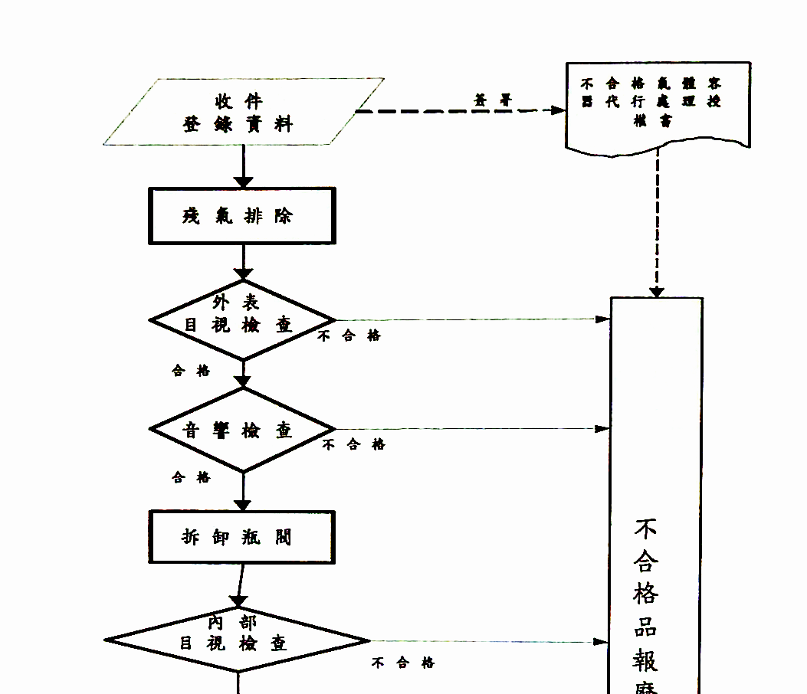
檢驗實務

Slide 7
檢驗實務
鋼瓶之塗裝顏色
註:1.上表未表列之氣體，依中國國家標準(CNS)規定
2.調和油漆應以原廠指定之有機溶劑調和，千萬不可用松香水調漆。
高壓氣體之種類 | 氧 氣 O₂ | 氮 氣 N₂ | 氬 氣 Ar | 氦 氣 He | 氫氣及可燃性氣體 | 液化二氧化碳 CO₂ | 溶解乙炔
胴體顏色 | 黑色 | 銀灰色 | 銀灰色 | 銀灰色 | 硃紅色 | 翠綠色 | 咖啡色

Slide 8
檢驗實務
新瓶檢驗與掛環

Slide 9
檢驗實務
新鋼瓶掛環
鋼瓶進口時，須經正常通路以高壓無縫鋼瓶名義申報進口並經標準檢驗局抽驗合格，取得輸入產品合格證書並將貼紙張貼於鋼瓶上。
此鋼瓶必須距出廠耐壓試驗，出廠檢驗日期在一年以內。
相關資料及每一支耐壓試驗資料，由本會委託鋼瓶安全檢驗站寄送本會技術委員會審核，確認書面資料無誤。
進行逐支外觀檢查及核對鋼印及重量等，確認後才可掛本會安全識別環。
本會委託鋼瓶安全檢驗站，如有外觀檢查不實產生檢驗暇疵及爭議，由委託鋼瓶安全檢驗站負全部責任

Slide 10
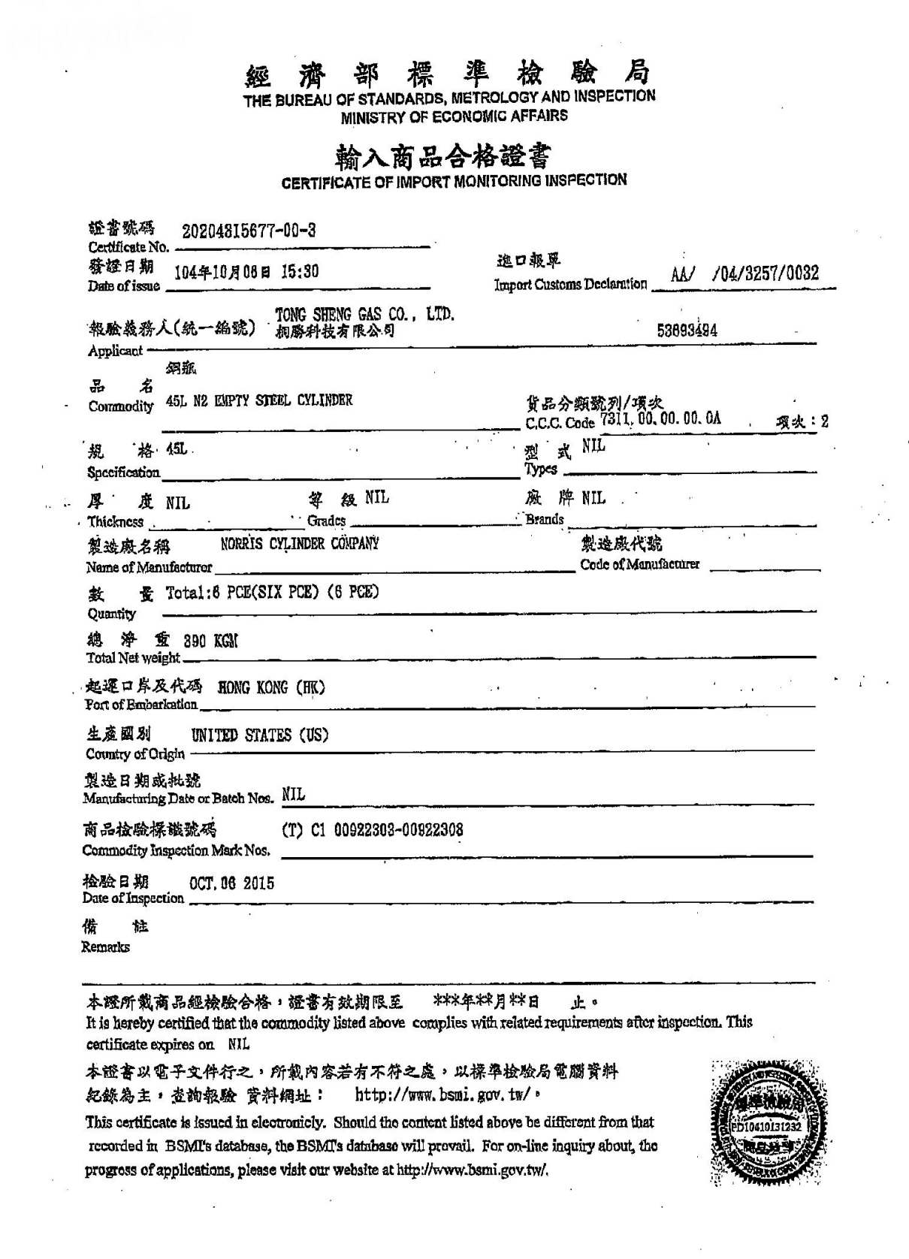

Slide 11
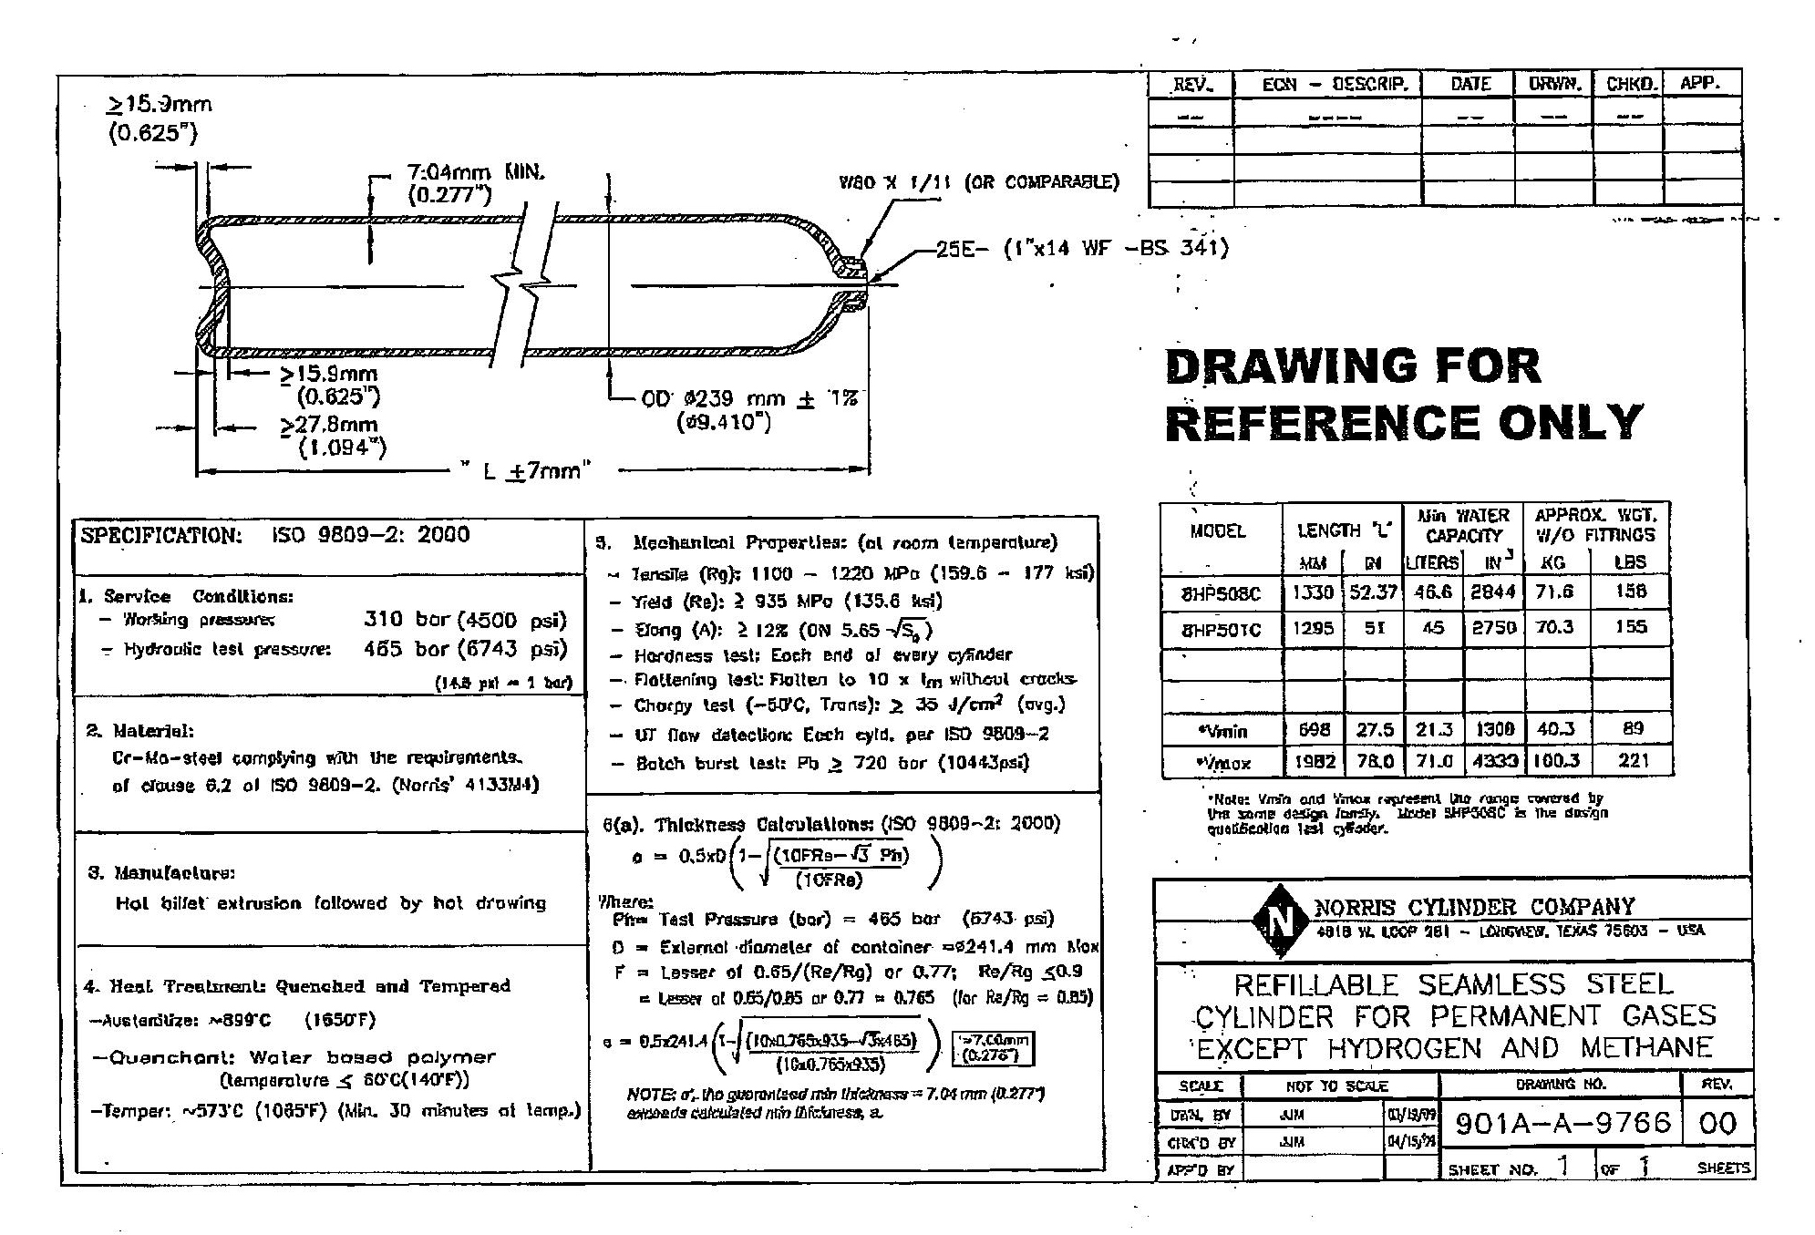

Slide 12
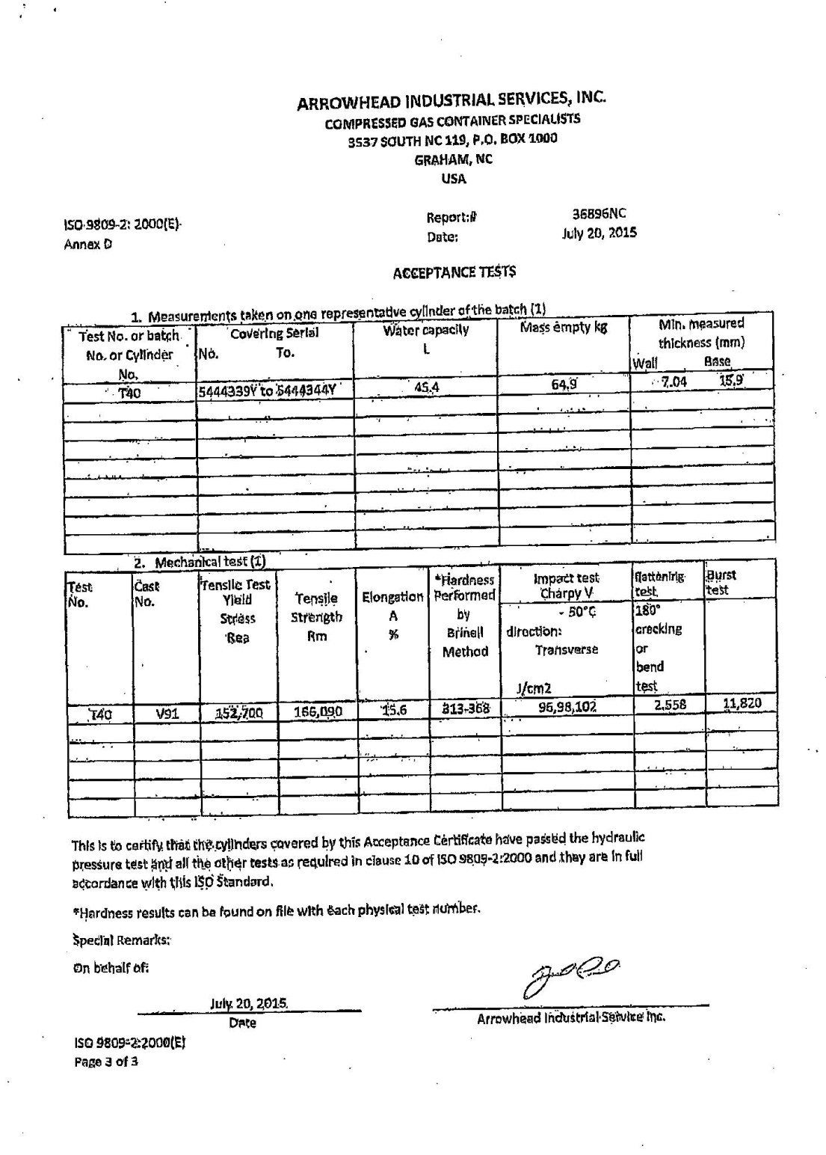

Slide 13
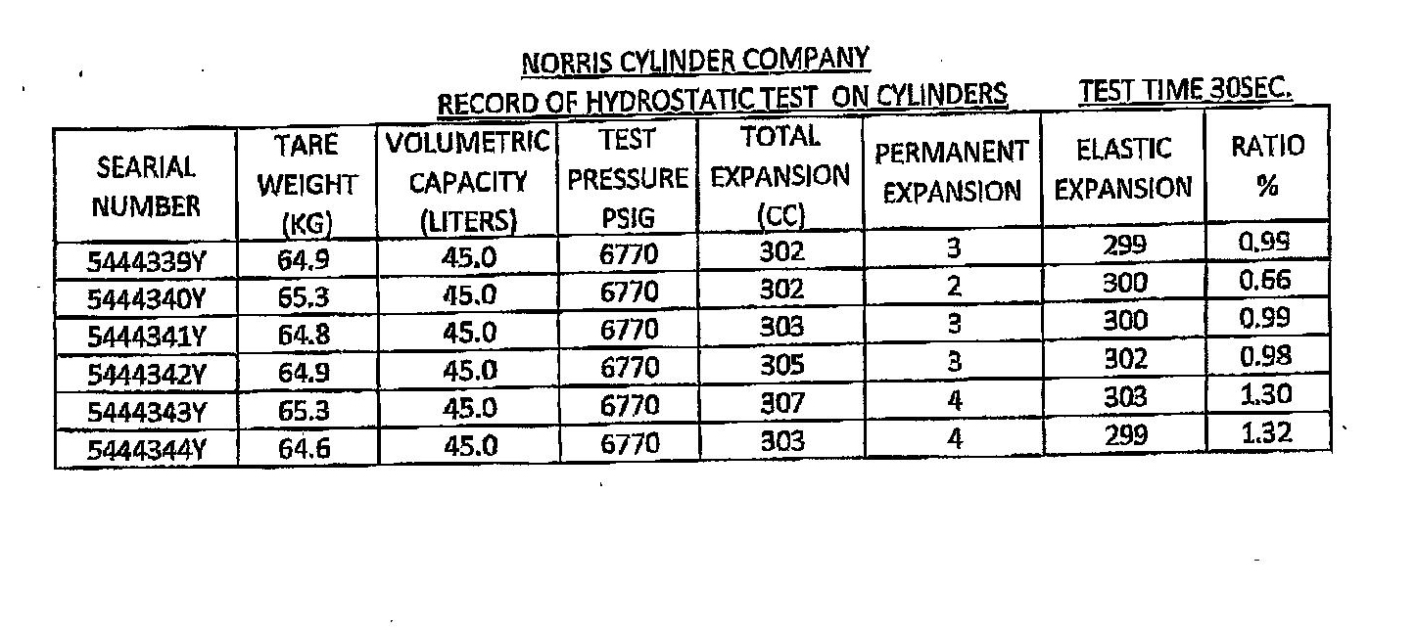

Slide 14
檢驗實務
生產日期超過1年未使用過的新瓶，必須重做水壓(耐壓)試驗，各項檢查合格後才可掛檢驗合格識別環。
生產日期1年內的新瓶如要重做水壓時，測試壓力必須比原測試壓力增加7~10 kg/cm²。

Slide 15
檢驗實務
鋼瓶內殘氣

Slide 16
檢驗實務
不可忽視鋼瓶中剩餘殘氣
危險的高壓氣體殘氣__燃燒、爆炸及助燃性
SiH₄ / H₂ … O₂
危險的高壓氣體殘氣__毒性及腐蝕性
AsH₃ /PH₃ Cl₂ …
危險的高壓氣體殘氣__窒息性
N₂ / CO₂

Slide 17
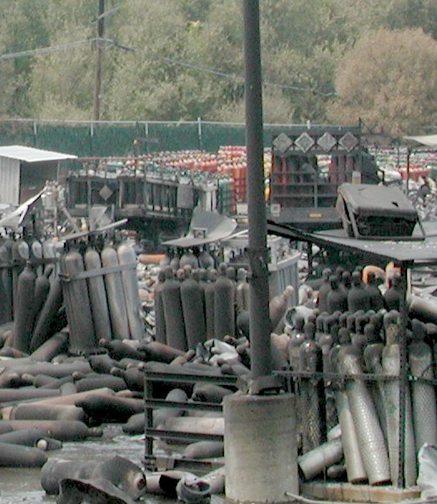
檢驗實務
排放管一定要接到室外高處
燃性與氧化性要分別設排放管

Slide 18
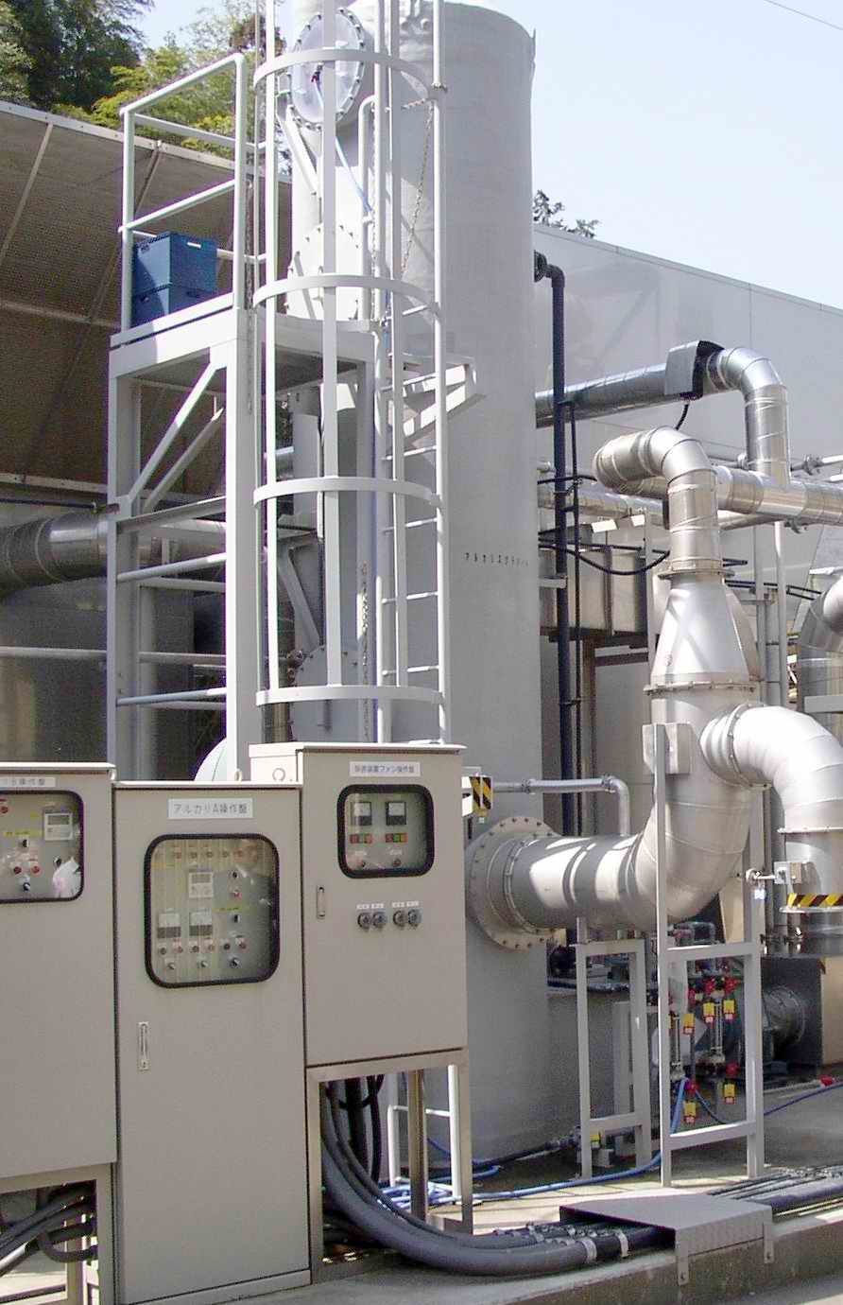
檢驗實務
檢驗腐蝕性氣體的鋼瓶檢驗站必須設有腐蝕性殘氣用洗滌塔；內置如KOH等鹼性溶液，與導入洗滌塔內酸腐蝕性氣體做中和反應。

Slide 19
檢驗實務
檢驗毒性氣體的鋼瓶檢驗站必須設有毒性吸附器(scrubber) 等相關設施。
毒性氣體的殘氣處理費用高昂動輒超過萬元/支，建議以送回原充填廠處理為原則。

Slide 20
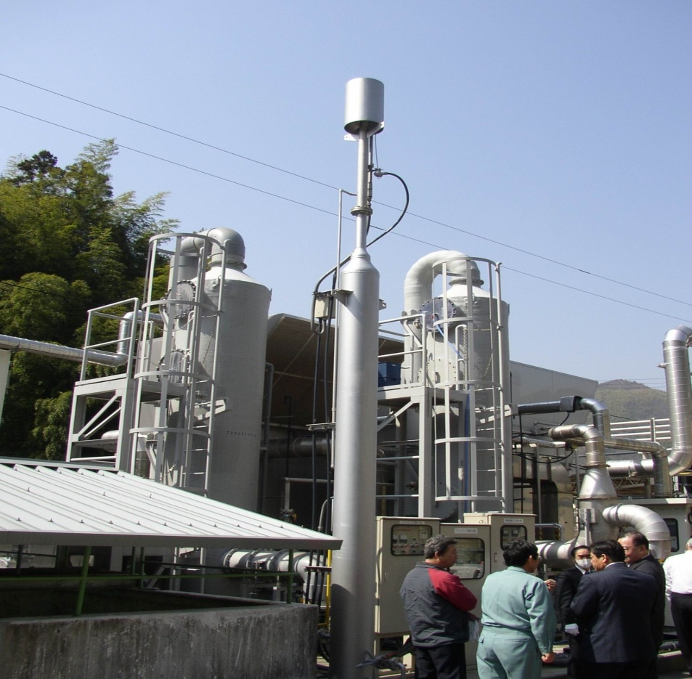
檢驗實務
檢驗自燃性氣體的鋼瓶檢驗站必須設有燃性殘氣燃燒塔；具有自動點火及監看設施，用以使被導入燃燒塔之可燃性氣體如氫氣、矽甲烷等氣體燃燒成水跟廢棄物。

Slide 21
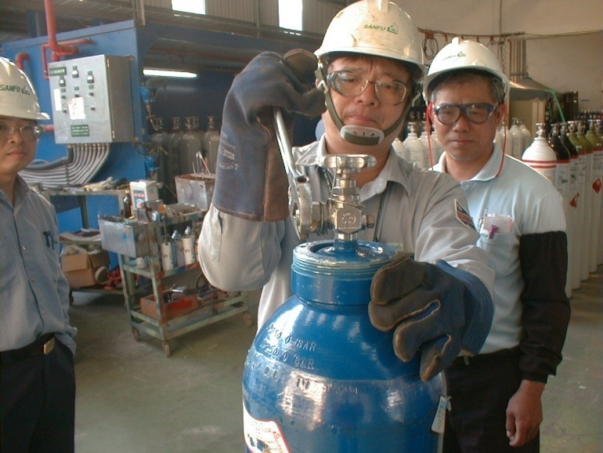
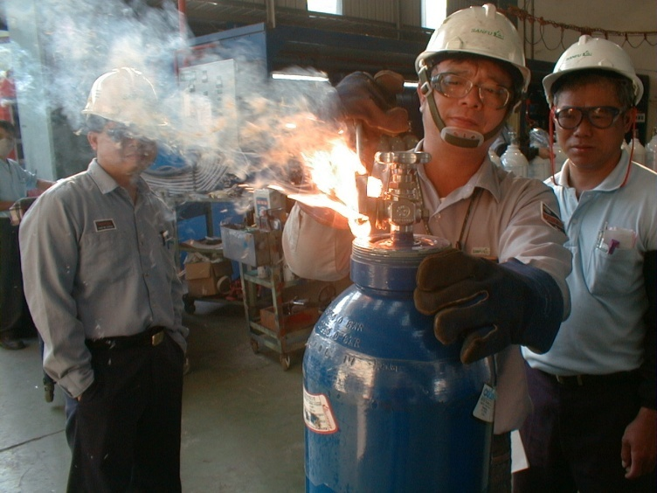
檢驗實務
矽甲烷的自燃性
一接觸空氣便燃燒
爆炸範圍 1%～97%

Slide 22
檢驗實務
2015年天津港危化品倉庫爆炸事故，也稱天津港「8·12」瑞海公司危險品倉庫特別重大火災爆炸事故]，指2015年8月12日23點30分左右，天津市濱海新區天津港的瑞海國際物流中心貨櫃碼頭貨櫃內易燃易爆品的連串爆炸。爆炸現場火光沖天，衝擊波巨大，天津塘沽、濱海以及河北河間、肅寧、晉州、藁城等地有震感，北京地震台網檢測顯示，兩次爆炸當量之和相當於24噸TNT炸藥（或53枚戰斧飛彈），現場出現蘑菇雲。
截止9月11日9時統計數據：確定165人死亡（公安消防人員24人，天津港消防人員75人，民警11人，其他人員55人）；8人失蹤（天津港消防人員5人，其他人員3人）；233人住院治療，危重症3人，重症3人，累計出院565人。

Slide 23
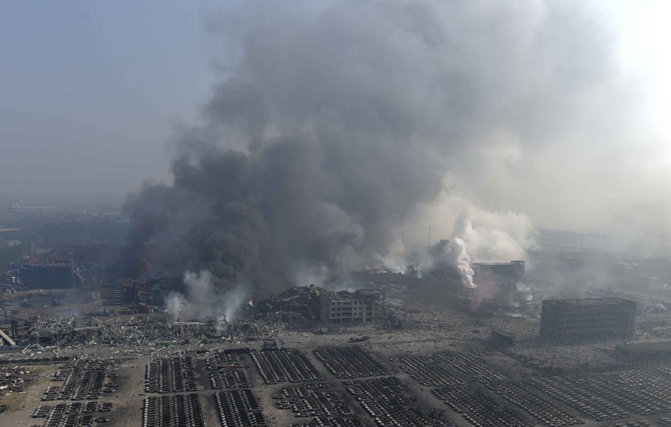
檢驗實務

Slide 24
檢驗實務
惰性氣體如氮氣、氬氣、氦氣、CO₂...等，吸入高濃度的惰性氣體將會窒息，造成腦缺氧，有致命的危險。

Slide 25
檢驗實務
標準瓶

Slide 26
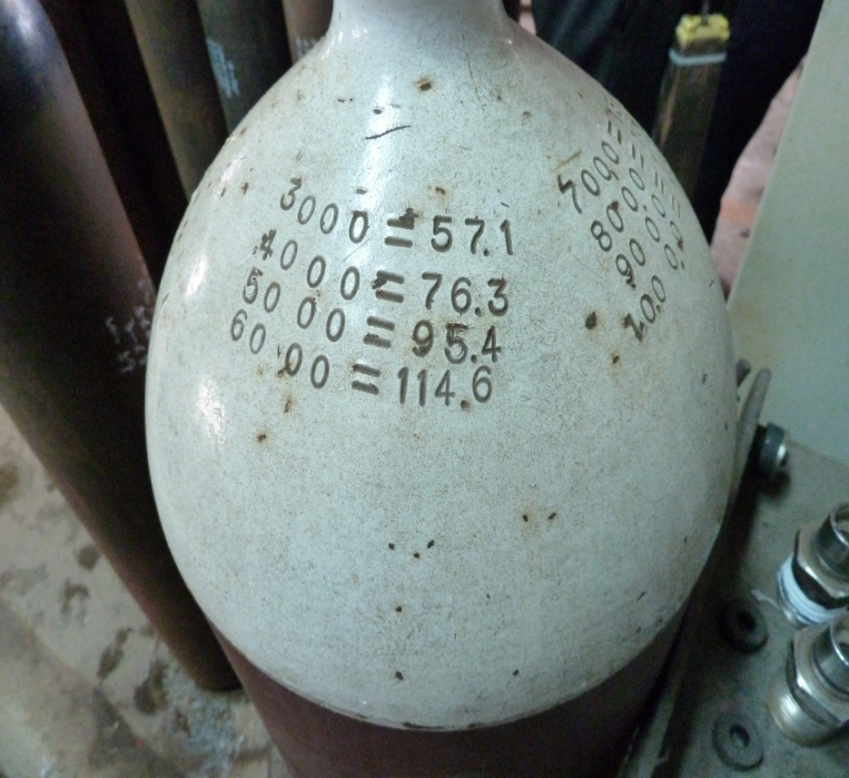
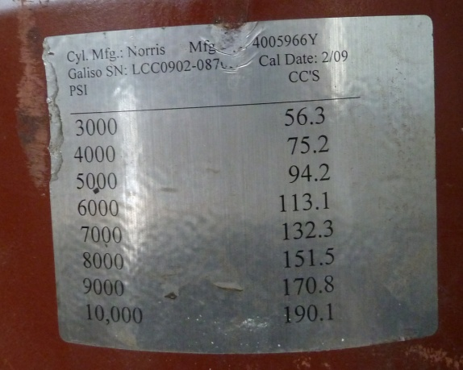
檢驗實務
標準(校準)鋼瓶上數字的意義

Slide 27
檢驗實務
標準(校準)瓶使用時機
每天開機作業前，而且必需留下測試記錄
每次設備(機器及管線)維修後
當懷疑設備有問題時

Slide 28
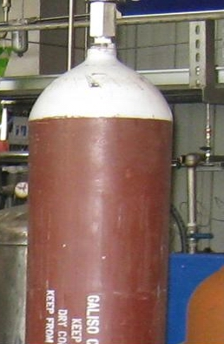
檢驗實務
標準(校準)鋼瓶使用與保存
要使用轉接頭
保持滿水位
使用後用用手鎖上塑膠塞頭

Slide 29
檢驗實務
鋼瓶水壓試驗如出現連續兩支或頻繁出現永久膨脹量(率)＝0時，必須強烈懷疑水壓機故障，馬上停止檢測。
水壓機檢修必須對壓力計、膨脹計、電腦、流體管線等全面檢修分別確認各項組件及總合功能都符合要求。
重做水壓檢測前，必須以標準瓶確認水壓機膨賬量與標準瓶一致。

Slide 30
檢驗實務
統計表申報
次月10日前申報 (與產品責任險有關)
資料含檢測記錄資料及月統計表
PS：屢屢逾時申報，可能遭理事會取消委託檢驗站資格
以e-mail寄送鋼瓶檢驗數量統計表到協會
E-mail: igaroc@ms61.hinet.net

Slide 31
檢驗實務
檢查主管
記錄及統計表之核對與簽名
每月至少一次之作業觀查

Slide 32
檢驗實務
附 記

Slide 33
檢驗實務-附記
可搬式低溫氣體容器定期再檢查摘要
(詳細內容請參閱本會網頁所發佈技術資料)
再檢驗之週期：
在1998年4月1日以後製造，完成檢查合格之容器
20年未滿之容器，每5年檢查一次。
20年以上之容器，每2年檢查一次。
在1988年3月31日以前製造，完成檢查合格之容器
未滿20年之容器，每2年檢查一次。
20年以上之容器，每1年檢查一次。
再檢查期限為刻印日期月份的前一個月最後一天開始算起，並符合以上條件。
政府頒佈之法令規章，對再檢驗週期有規定時依其規定。

Slide 34
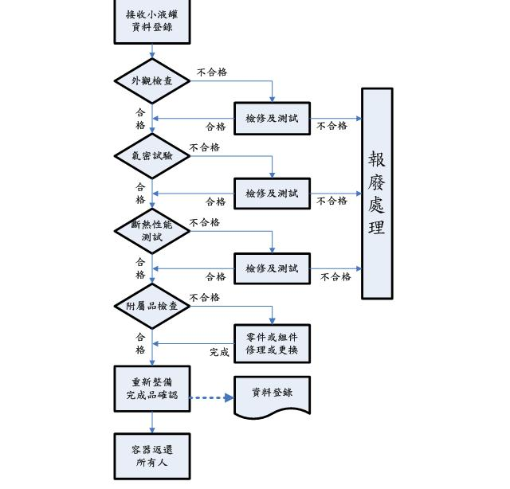

Slide 35
檢驗實務-附記
目視檢查外觀，符合下述條件者為合格：
外槽凹陷現象不影響斷熱性能的要求。
吊耳、護圈、配管無損傷。
底裙無損傷可直立。
包含底裙內部的鏡板等各處均無異常腐蝕。
頭部（液面計裝置部）無凹陷或變形，
容器底部（下方支撐部）無向外凸出現象。
無受熱影響的痕跡。
充填閥接口與容器本體沒有油漬或其他附著物。

Slide 36
檢驗實務-附記
氣密測試__ 完成外觀檢查判定合格之低溫容器，應進行氣密測試。容器的氣密測試於外槽、斷熱材料、閥與配管等裝置完整的狀態下進行。
1.以最高充填壓力的1.1倍為氣密測試壓力。
2.將容器的內槽升溫至常溫狀態，再加壓至氣密測試壓力後關閉閥門並維持３０分鐘以上，觀察並確認壓力計指針的變化。閥門、配管、接頭等以發泡液塗抹測試。
3.容器壓力計指針無變化及閥門、配管、接頭等無洩漏者為合格。
4.因閥門、配管、接頭等洩漏被判定為不合格的容器，進行修理後須再次測試。

Slide 37
檢驗實務-附記
斷熱性能測試__完成氣密測試判定合格之低溫容器，應進行斷熱性能測試。
1.依容器原充填氣體類分別使用液氮、液氧、液氬為測試用氣體，同時須在通風良好之場所進行測試。
2.斷熱性能試驗可採用重量法或流量計法 。

Slide 38
檢驗實務-附記
斷熱性能試驗採用重量法時，所得測試結果以不超過下表列時為合格。
斷熱性能試驗採用流量計法時以侵入熱量計算，侵入熱量在２焦耳／小時‧℃．公升以下時為合格。
日常蒸發損失率
液氧 | %/天 | 2.0
液氮 |  | 3.0
液氬 |  | 2.0

Slide 39
檢驗實務-附記
附屬品檢查：
1.容器上方之充填閥、液體使用閥、升壓調整閥、排氣閥及液位計等。
2.內槽安全閥以測試裝置進行動作測試，以容器耐壓測試壓力的８０％以下之壓力作動為準。噴出停止壓力為容器的氣密測試壓力以上。
3.安全閥的設定壓力以原製造廠之出廠規定為準。
4.性能測試合格者於氣密測試壓力時不得洩漏。

Slide 40
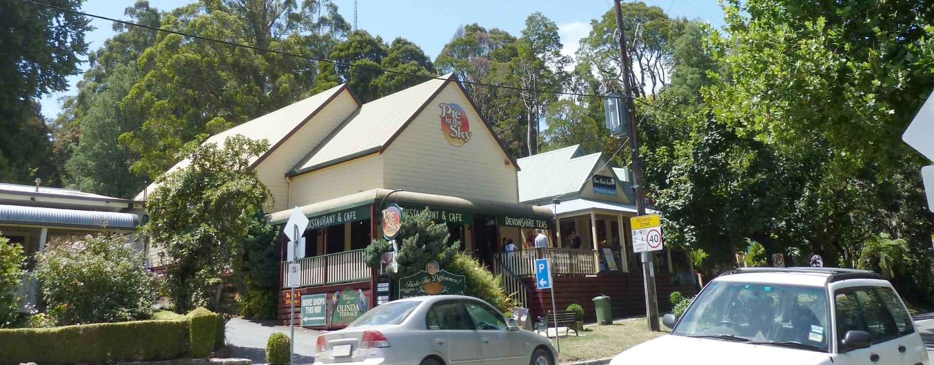
檢驗實務
The End

